Slide 2
A importância da operação na EAD: Como criar as bases para ofertar EAD com qualidade em escala
Chrystiano Mincoff Diretor de Operações
chrystiano.mincoff@unicesumar.edu.br
Notes:
A missão carrega um pouco da linha religiosa da IES;
Princípios;

Slide 3
A UNICESUMAR HOJE
50
Cursos de graduação presencial
Cursos de graduação do EaD
37
67
Cursos de pós-graduação presencial
84
3.000
COLABORADORES
Cursos de pós-graduação EaD
Mestrado presencial
4
16.000
Total de alunos no presencial
Total de alunos no EaD
75.000
91.000
TOTAL de alunos na IES (aproximadamente)
Notes:
Meta para 2017 de 150 mil alunos na EAD;
Processo tramitando para abertura de doutorado;
Meta virar Universidade;

Slide 4
Nosso movimento de expansão presencial
Notes:
O Indice Geral de Cursos com nota 4, nos garante que os aditamentos de novos Polos sejam realizados por amostragem.
Para Aditamento de novos polos foi realizado estudo de mercado onde procurou-se atender demanda social e relevância educacional.
Aprovação no Conselho Superior e definição das cidades. Importante depois mostrar a documentação comprobatória para os avaliadores (dizer que esta disponivel)

Slide 5
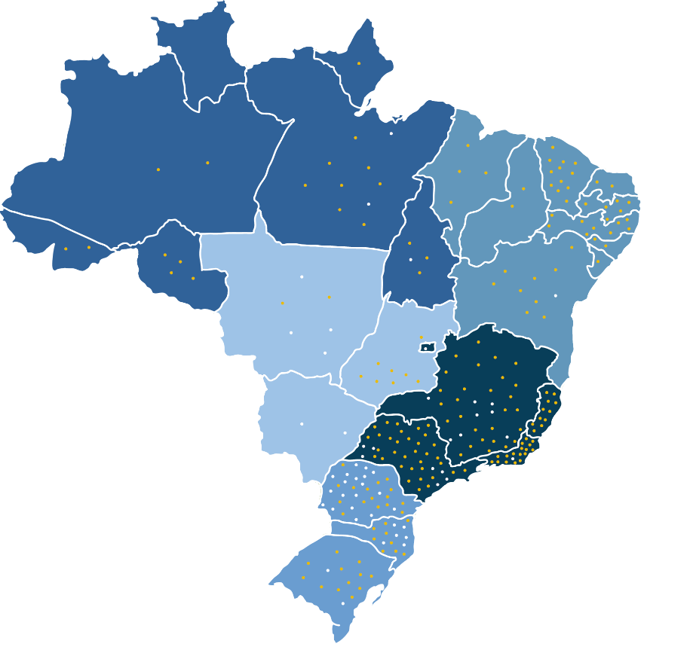
EXPANSÃO
Out/2017
Mar/2017
200
POLOS
Set/2016
150
POLOS
2015
88
POLOS
26
ESTADOS + DF
54
POLOS
26
ESTADOS + DF
16
ESTADOS
+ DF
13
ESTADOS + DF

Slide 6
Crescimento (base de alunos EAD)
2019: 150K
2017: 75K
2015: 50K
2013: 30K
2011: 8K
Notes:
O Indice Geral de Cursos com nota 4, nos garante que os aditamentos de novos Polos sejam realizados por amostragem.
Para Aditamento de novos polos foi realizado estudo de mercado onde procurou-se atender demanda social e relevância educacional.
Aprovação no Conselho Superior e definição das cidades. Importante depois mostrar a documentação comprobatória para os avaliadores (dizer que esta disponivel)

Slide 7
A TRADIÇÃO DA QUALIDADE NOS GARANTE O CRESCIMENTO | ENADE ²⁰¹⁶
IGC 4: ENTRE OS 4% DAS MELHORES IES DO BRASIL
4
4
4
4
4
4
4
3
2009
2010
2011
2012
2013
2014
2015
2016
Notes:
O Indice Geral de Cursos com nota 4, nos garante que os aditamentos de novos Polos sejam realizados por amostragem.
Para Aditamento de novos polos foi realizado estudo de mercado onde procurou-se atender demanda social e relevância educacional.
Aprovação no Conselho Superior e definição das cidades. Importante depois mostrar a documentação comprobatória para os avaliadores (dizer que esta disponivel)

Slide 8
Qualidade X Escala
São grandezas inversamente proporcionais?
Notes:
O Indice Geral de Cursos com nota 4, nos garante que os aditamentos de novos Polos sejam realizados por amostragem.
Para Aditamento de novos polos foi realizado estudo de mercado onde procurou-se atender demanda social e relevância educacional.
Aprovação no Conselho Superior e definição das cidades. Importante depois mostrar a documentação comprobatória para os avaliadores (dizer que esta disponivel)

Slide 9
Qualidade e Escala - Premissas
Pessoas, Processos e Tecnologia: tudo pensado considerando as 2 grandezas;
Proibido testes: obrigatoriamente devem existir ambientes específicos para testes;
Viabilidade Financeira: em escala, tecnologia e gestão são imprescindíveis;
Otimização de Recursos: sazonalidades;
Produtividade: busca incessante;
Notes:
O Indice Geral de Cursos com nota 4, nos garante que os aditamentos de novos Polos sejam realizados por amostragem.
Para Aditamento de novos polos foi realizado estudo de mercado onde procurou-se atender demanda social e relevância educacional.
Aprovação no Conselho Superior e definição das cidades. Importante depois mostrar a documentação comprobatória para os avaliadores (dizer que esta disponivel)

Slide 10
Exemplo 1 - Produtividade
Área de Serviços Acadêmicos (Secretaria, Faturamento, Logística) precisa de ganho constante de produtividade para garantir atendimento de qualidade em escala, sem a explosão de custos e aumento da complexidade da Gestão
Notes:
O Indice Geral de Cursos com nota 4, nos garante que os aditamentos de novos Polos sejam realizados por amostragem.
Para Aditamento de novos polos foi realizado estudo de mercado onde procurou-se atender demanda social e relevância educacional.
Aprovação no Conselho Superior e definição das cidades. Importante depois mostrar a documentação comprobatória para os avaliadores (dizer que esta disponivel)

Slide 11
Serviços Acadêmicos
Secretaria Acadêmica – Divisão em células
Ingresso
Aproveitamento de Estudos
Pós-Graduação
Secretaria Acadêmica
Manutenção
Serviços Acadêmicos
Faturamento
Diploma
Logística
Validação
Notes:
O Indice Geral de Cursos com nota 4, nos garante que os aditamentos de novos Polos sejam realizados por amostragem.
Para Aditamento de novos polos foi realizado estudo de mercado onde procurou-se atender demanda social e relevância educacional.
Aprovação no Conselho Superior e definição das cidades. Importante depois mostrar a documentação comprobatória para os avaliadores (dizer que esta disponivel)

Slide 12
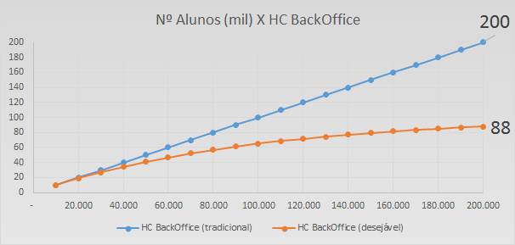
O Desafio
* Ganho de produtividade (linha vermelha): 10% para cada 10.000 alunos
Notes:
O Indice Geral de Cursos com nota 4, nos garante que os aditamentos de novos Polos sejam realizados por amostragem.
Para Aditamento de novos polos foi realizado estudo de mercado onde procurou-se atender demanda social e relevância educacional.
Aprovação no Conselho Superior e definição das cidades. Importante depois mostrar a documentação comprobatória para os avaliadores (dizer que esta disponivel)

Slide 13
Mapeamento e melhoria constante dos processos
Área Cliente
Comunicação e T&D
PMO
Homologação (área cliente)
TI
Notes:
O Indice Geral de Cursos com nota 4, nos garante que os aditamentos de novos Polos sejam realizados por amostragem.
Para Aditamento de novos polos foi realizado estudo de mercado onde procurou-se atender demanda social e relevância educacional.
Aprovação no Conselho Superior e definição das cidades. Importante depois mostrar a documentação comprobatória para os avaliadores (dizer que esta disponivel)

Slide 14
Serviços Acadêmicos – Célula Ingresso – Mensuração Tempo Atendimento
Serviço | Tempo
Ead - Candidato - Solicitação de desconto de colaborador - polo parceiro - novo | 0:06:00
Ead - Candidato - Solicitação de desconto de colaborador - polo proprio | 0:06:00
Ead - Graduação - Ação de Reabertura licenciatura (por exceção) | 0:05:00
Ead - Graduação - Ação de Reabertura licenciatura inadimplente | 0:05:00
Ead - Graduação - Ação de Reabertura sp/rj (por exceção) | 0:05:00
Ead - Graduação - Ação de Reabertura sp/rj inadimplente | 0:05:00
Ead - Graduação - Aproveitamento de estudo (alunos) | 0:18:00
Ead - Graduação - Aproveitamento de estudo (egresso) | 0:18:00
Ead - Graduação - Cancelamento de disciplina de dependência - 51 | 0:02:02
Notes:
O Indice Geral de Cursos com nota 4, nos garante que os aditamentos de novos Polos sejam realizados por amostragem.
Para Aditamento de novos polos foi realizado estudo de mercado onde procurou-se atender demanda social e relevância educacional.
Aprovação no Conselho Superior e definição das cidades. Importante depois mostrar a documentação comprobatória para os avaliadores (dizer que esta disponivel)

Slide 15
Serviços Acadêmicos – Célula Ingresso – Demanda Mensal
Serviço | Total de Solicitações
Ead - Graduação - Ingresso de Prouni - candidato | 4375
Ead - Graduação - Mudança de polo | 3105
Ead - Graduação - Aproveitamento de estudo (alunos) | 3064
Ead - Graduação - Mudança de curso (inativo) | 2636
Ead - Graduação - Envio de termo de atualização Prouni - semestral | 2243
Ead - Graduação/Pós - Solicitação para registro/alteração de nota | 1896
Ead - Graduação - Cancelamento de disciplina de dependência - 53 | 1868
Ead - Graduação - Cancelamento de disciplina de dependência - 52 | 1765
Notes:
O Indice Geral de Cursos com nota 4, nos garante que os aditamentos de novos Polos sejam realizados por amostragem.
Para Aditamento de novos polos foi realizado estudo de mercado onde procurou-se atender demanda social e relevância educacional.
Aprovação no Conselho Superior e definição das cidades. Importante depois mostrar a documentação comprobatória para os avaliadores (dizer que esta disponivel)

Slide 16
Serviços Acadêmicos – Célula Ingresso – Mensuração Tempo Atendimento
Mês | Horas de atendimento
Janeiro | 736:52:01
Fevereiro | 943:05:31
Março | 808:12:10
Abril | 434:07:20
Maio | 457:56:36
Junho | 635:31:47
Notes:
O Indice Geral de Cursos com nota 4, nos garante que os aditamentos de novos Polos sejam realizados por amostragem.
Para Aditamento de novos polos foi realizado estudo de mercado onde procurou-se atender demanda social e relevância educacional.
Aprovação no Conselho Superior e definição das cidades. Importante depois mostrar a documentação comprobatória para os avaliadores (dizer que esta disponivel)

Slide 17
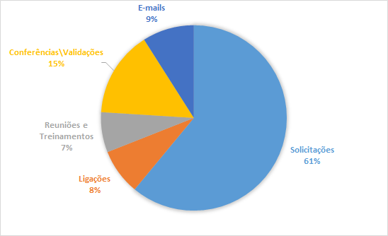
Tempo Útil – Célula Ingresso

Slide 18
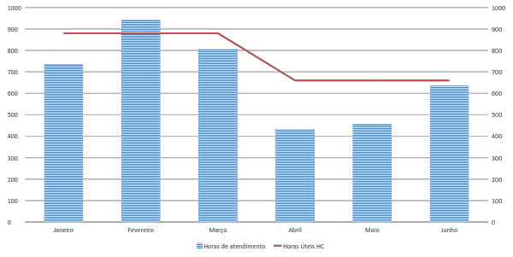
Oferta X Demanda – Célula de Ingresso

Slide 19
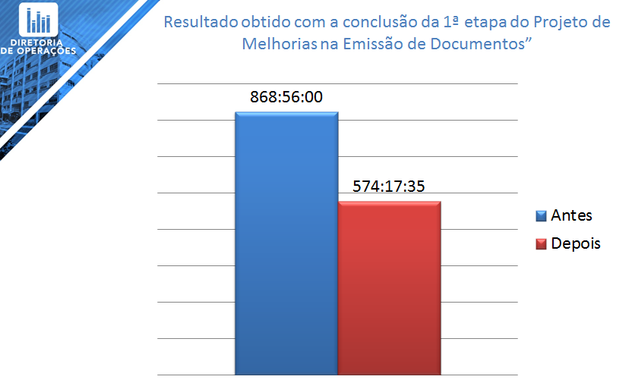
Exemplo Ganho de Produtividade – Motivo: Tecnologia
Notes:
O Indice Geral de Cursos com nota 4, nos garante que os aditamentos de novos Polos sejam realizados por amostragem.
Para Aditamento de novos polos foi realizado estudo de mercado onde procurou-se atender demanda social e relevância educacional.
Aprovação no Conselho Superior e definição das cidades. Importante depois mostrar a documentação comprobatória para os avaliadores (dizer que esta disponivel)

Slide 20
Algumas ações que promoveram ganhos de produtividade
Mapeamento e melhoria constante de processo
Divisão em Células
Unificação Setores (secretaria e faturamento)
Treinamento e Reciclagem Constante
Job Rotation
Planejamento Sazonalidades
Tecnologia
Notes:
O Indice Geral de Cursos com nota 4, nos garante que os aditamentos de novos Polos sejam realizados por amostragem.
Para Aditamento de novos polos foi realizado estudo de mercado onde procurou-se atender demanda social e relevância educacional.
Aprovação no Conselho Superior e definição das cidades. Importante depois mostrar a documentação comprobatória para os avaliadores (dizer que esta disponivel)

Slide 21
Exemplo 2 – Acompanhamento Individualizado do Aluno
Notes:
O Indice Geral de Cursos com nota 4, nos garante que os aditamentos de novos Polos sejam realizados por amostragem.
Para Aditamento de novos polos foi realizado estudo de mercado onde procurou-se atender demanda social e relevância educacional.
Aprovação no Conselho Superior e definição das cidades. Importante depois mostrar a documentação comprobatória para os avaliadores (dizer que esta disponivel)

Slide 22
Projeto GO - Objetivos
Estabelecer um vínculo muito próximo com os alunos.
Fornecer ao aluno um programa dinâmico, onde ele possa direcionar suas tarefas alinhadas ao seu dia-a-dia.
Utilizar os dados do projeto para trabalhar as questões de permanência.
Possibilitar acompanhamento individualizado do aluno ao longo do curso.
Notes:
O Indice Geral de Cursos com nota 4, nos garante que os aditamentos de novos Polos sejam realizados por amostragem.
Para Aditamento de novos polos foi realizado estudo de mercado onde procurou-se atender demanda social e relevância educacional.
Aprovação no Conselho Superior e definição das cidades. Importante depois mostrar a documentação comprobatória para os avaliadores (dizer que esta disponivel)

Slide 23
Vídeo do Projeto
https://vimeo.com/219425885/5c7a54c073
Notes:
O Indice Geral de Cursos com nota 4, nos garante que os aditamentos de novos Polos sejam realizados por amostragem.
Para Aditamento de novos polos foi realizado estudo de mercado onde procurou-se atender demanda social e relevância educacional.
Aprovação no Conselho Superior e definição das cidades. Importante depois mostrar a documentação comprobatória para os avaliadores (dizer que esta disponivel)

Slide 24
Desafios
Diferentes metodologias entre cursos;
Diferentes comportamentos e disponibilidade entre alunos;
Equilíbrio entre automatização e atendimento personalizado;
Como usar dados gerados para predizer comportamentos.
Notes:
O Indice Geral de Cursos com nota 4, nos garante que os aditamentos de novos Polos sejam realizados por amostragem.
Para Aditamento de novos polos foi realizado estudo de mercado onde procurou-se atender demanda social e relevância educacional.
Aprovação no Conselho Superior e definição das cidades. Importante depois mostrar a documentação comprobatória para os avaliadores (dizer que esta disponivel)

Slide 25
Como foi viabilizado
Projeto Integrado – 4 Diretorias, 1 ano
Visão do Aluno
PMO e TI
Projeto Piloto
Evasão Preditiva
Notes:
O Indice Geral de Cursos com nota 4, nos garante que os aditamentos de novos Polos sejam realizados por amostragem.
Para Aditamento de novos polos foi realizado estudo de mercado onde procurou-se atender demanda social e relevância educacional.
Aprovação no Conselho Superior e definição das cidades. Importante depois mostrar a documentação comprobatória para os avaliadores (dizer que esta disponivel)

Slide 26
Obrigado
Chrystiano Mincoff Diretor de Operações
chrystiano.mincoff@unicesumar.edu.br

